Slide 1
projeto integrador Tecnólogo em Manutenção de aeronaves Levantador magnético
Equipe:
Diego Freire de Almeida
Gustavo Henrique Arouca Rosa
Thiago dos Santos
Zaquel Adil Gomes Luzia (Líder)

Slide 2
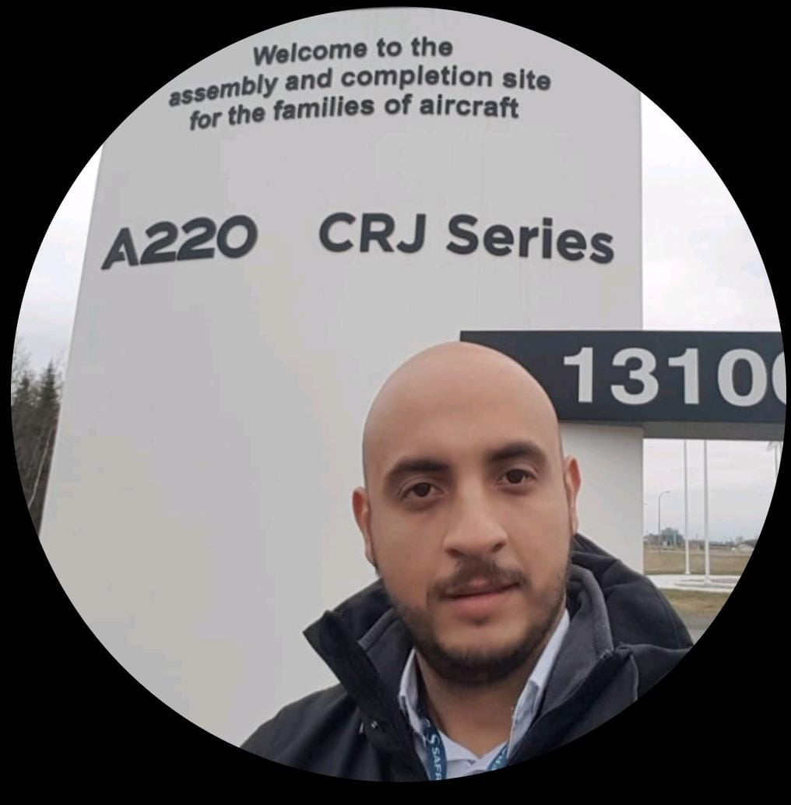



Integrantes:
Diego Freire de Almeida
Gustavo Henrique Arouca Rosa
Thiago dos Santos
Zaqueu Adil Gomes Luzia

Slide 3
Sumário
Apresentação do Desafio
Levantamento de Campo (Visita Técnica)
Proposta A (Levantador Magnético na Horizontal)
Proposta B (Levantador Magnético na Vertical)
Abertura para comentários
Encerramento

Slide 4
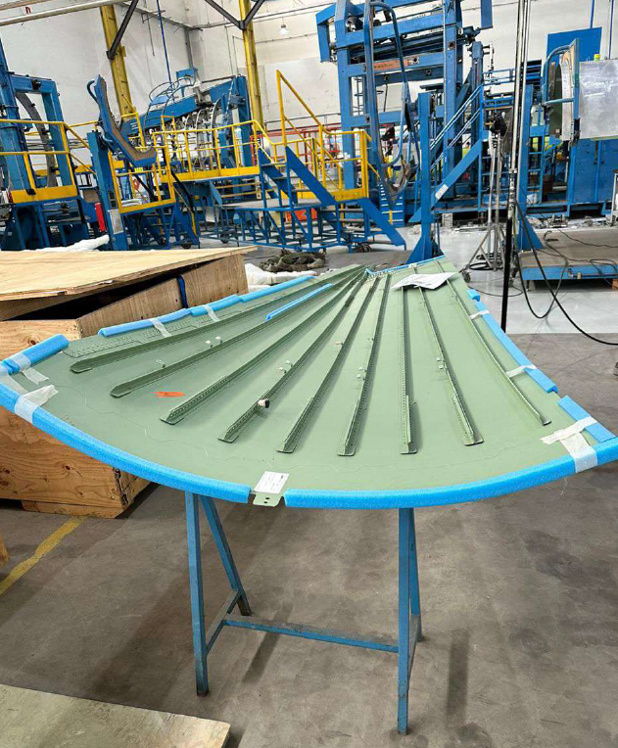
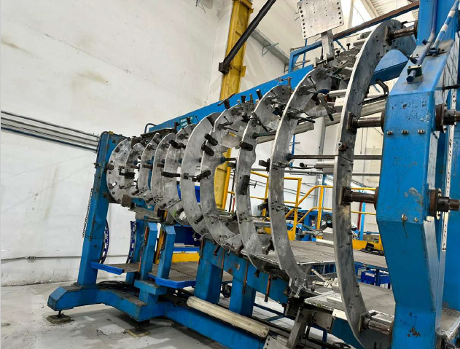
Apresentação do desafio

Slide 5
Apresentação do desafio
Remoção e movimentação até o gabarito;
Atualmente feita por funcionários;
Desafio proposto ao grupo:
Melhorar a ergonomia para os operadores.
Melhoria do transporte dos perfis aeronáuticos;
Maior facilidade;

Slide 6
Levantamento de campo (Visita técnica)
1° visita - Dia 22 de março;
Entendimento do desafio e início das propostas;
2° visita - Dia 03 de maio;
Melhoria das propostas com supressão de dúvidas.

Slide 7
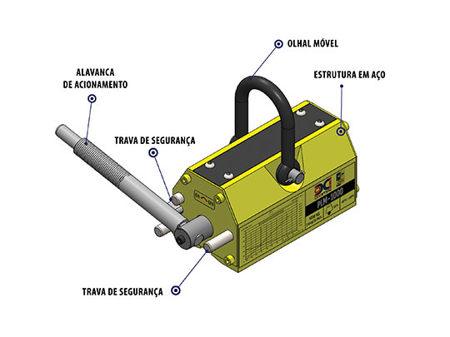
Levantador magnético
Estrutura: Aço carbono
Distância máxima: Contato direto
Magnetização: Neodímio
Temperatura de Trabalho: até 80 °C
Sistema: Magnético
Acionamento: Por alavanca
Acabamento: Pintura epóxi
Olhal: Fixo ou Móvel

Slide 8
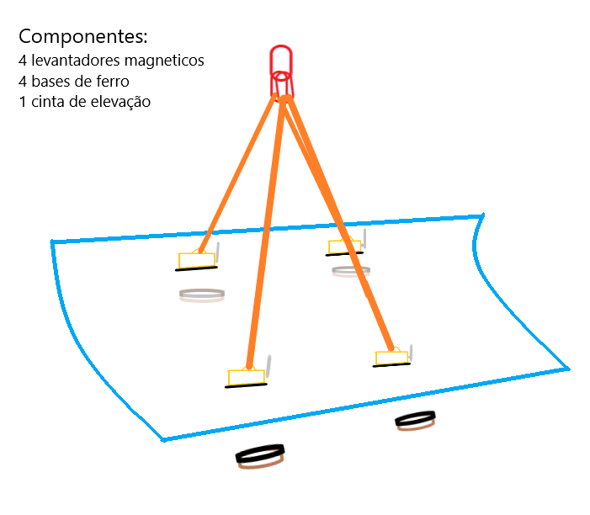
Proposta a (levantador magnético na horizontal trocar foto)

Slide 9
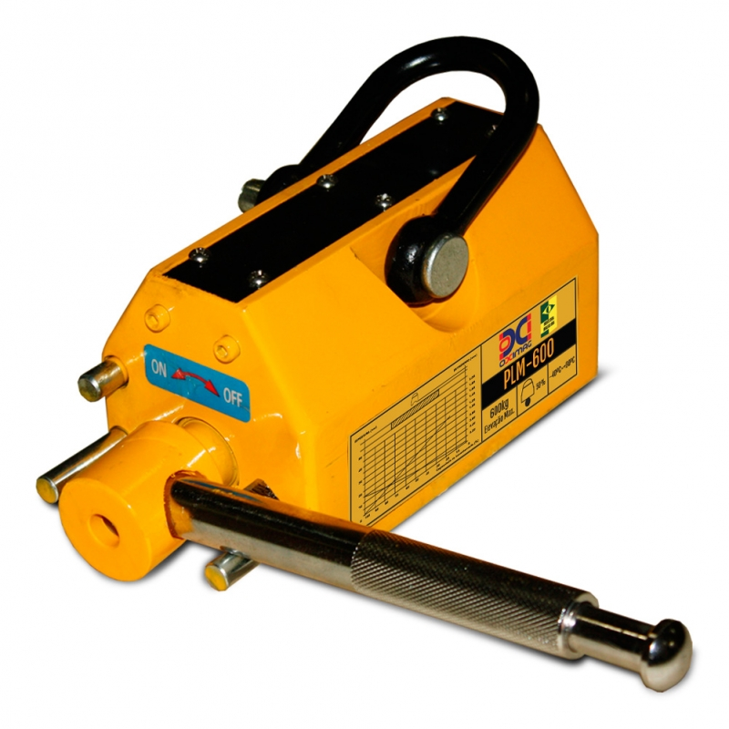
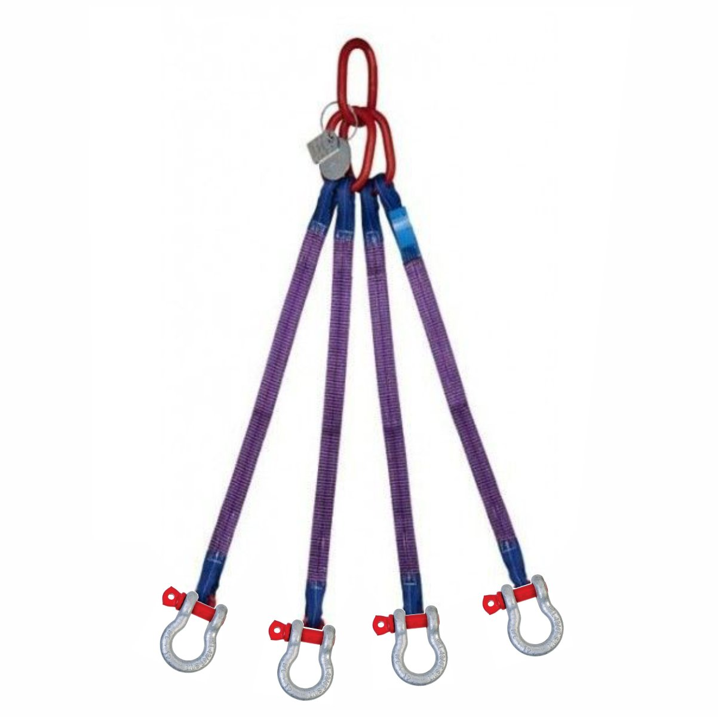
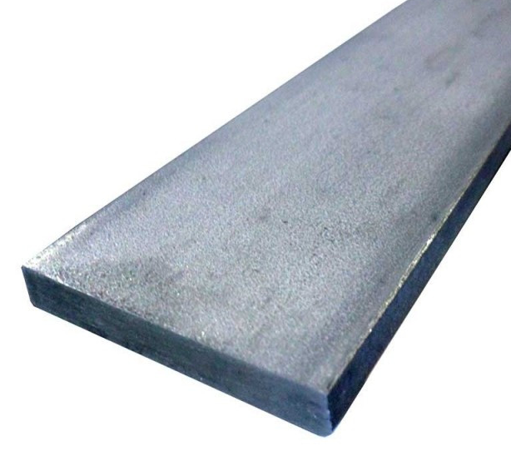
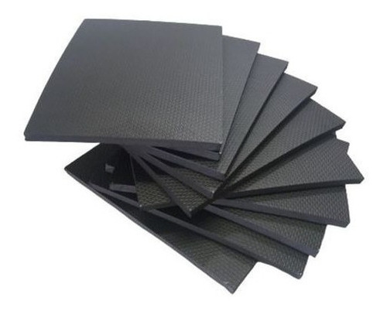
Proposta a (componentes)
4 levantadores magnéticos
Cinta de amarração de 4 pernas
4 Bases de ferro fundido dúctil
EVA de proteção

Slide 10
Proposta a (como funciona)
Coloque os imãs em cima do perfil;

Slide 11
Proposta a
Coloque os ferros por baixo do perfil na linha de direção do imã;

Slide 12
Proposta a
Prenda a cinta de amarração pelo olhal móvel do imã;
Erga a peça pelo olhal da cinta.

Slide 13
Proposta a
No gabarito, coloque a estrutura sobre cavaletes
Faça a remoção da estrutura do levantador:
Segure a base de ferro e desmagnetize o levantador correspondente
Coloque o perfil no gabarito com os operadores

Slide 14
Proposta a Manutenção e cuidados
O dispositivo deve ser mantido desligado fora de uso;
A superfície de fixação deve ser mantida sempre limpa;
Não bata o levantador para não afetar o seu desempenho;
De acordo com o fabricante:
O levantador magnético precisa ser calibrado uma vez por ano.

Slide 15
Proposta a
Custo aproximado de material:
ITEM | DESCRIÇÃO | VALOR UNIT. (R$) | QUANT. | TOTAL (R$)
 |  |  |  | 100 KG | 200 KG
Levantador magnético | Carga 100 kg | 187 | 4 | 748 | 0
 | Carga 200 kg | 273 | 4 | 0 | 1092
EVA | Placa de EVA | 34,32 | 8 | 274,56 | 274,56
Cinta | Cinta de Amarração de 4 pontos | 1015,98 | 1 | 1015,98 | 1015,98
TOTAL: |  |  |  | 2038,54 | 2382,54

Slide 16
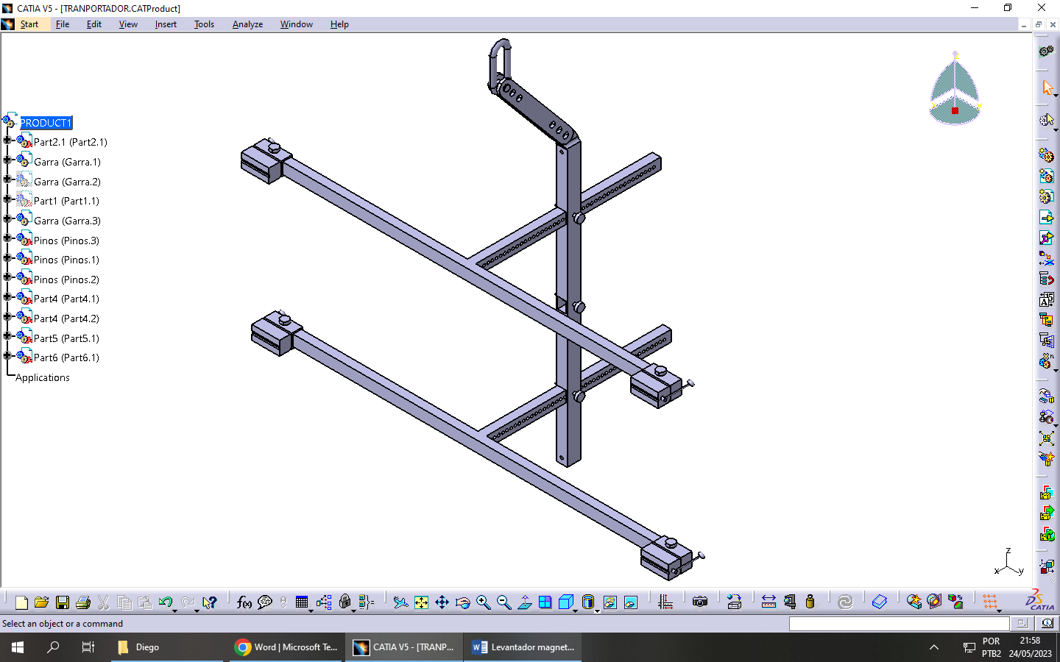
Proposta b (levantador magnético na vertical)
Olhal móvel
Estrutura
Levantador magnéticos

Slide 17
Proposta a (componentes)
4 levantadores magnéticos
Estrutura
EVA de proteção
4 Bases de ferro fundido dúctil

Slide 18
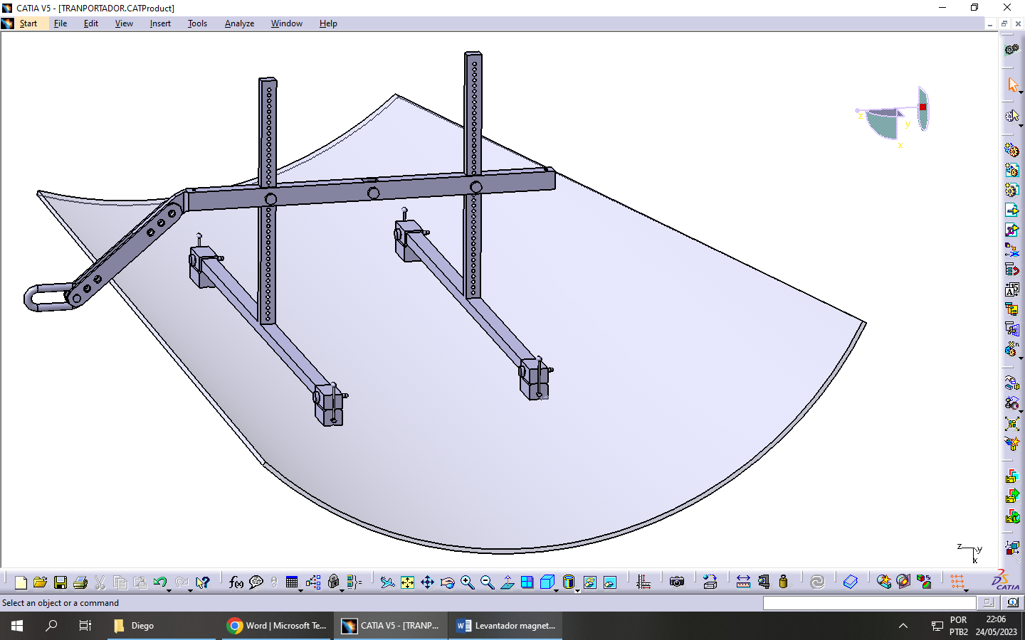
Proposta B
Apoie a estrutura sobre o perfil próximo do centro
O olhal deve estar pra fora do perfil para não encostar na hora de levantar

Slide 19
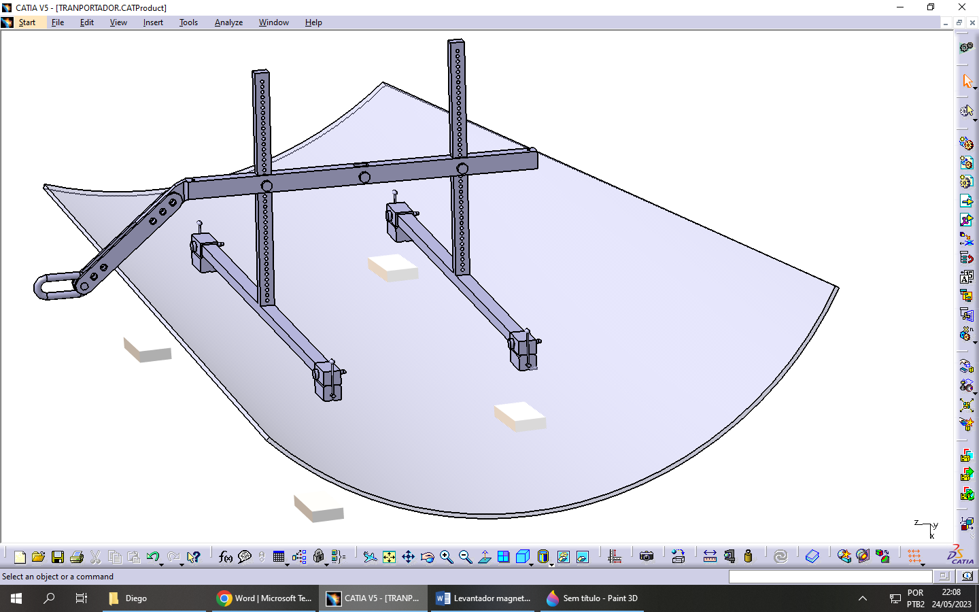
Proposta B
Coloque as bases de ferro abaixo do perfil
As bases e os levantadores devem ter uma proteção () para não danificar a estrutura
Ligue os levantadores magnéticos

Slide 20
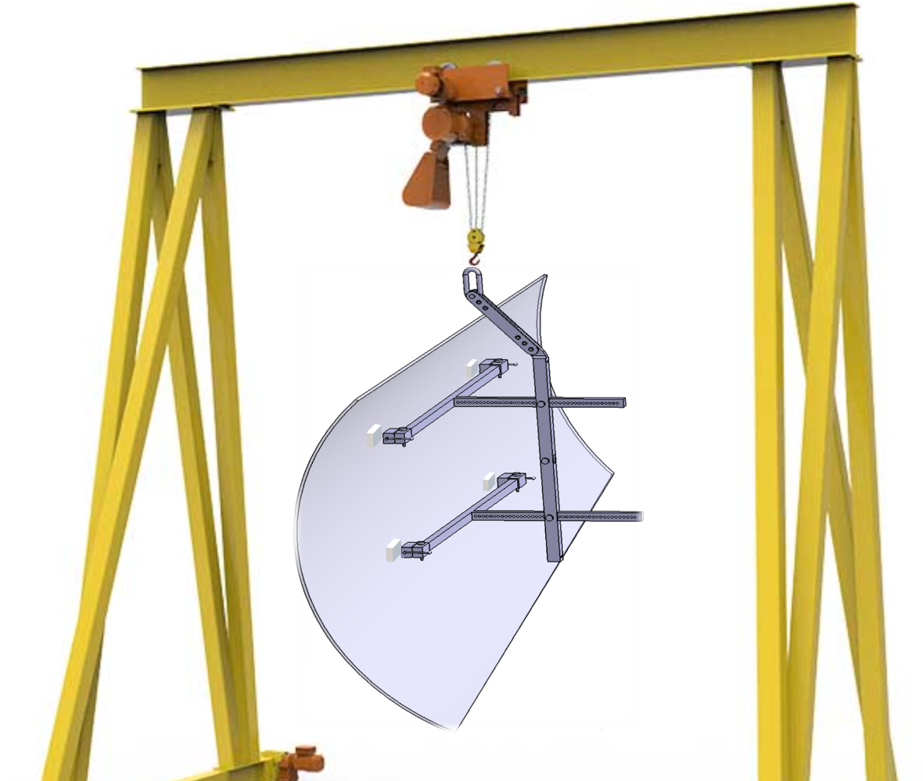
Proposta B
Prenda a corda no olhal da estrutura e erga a estrutura

Slide 21
Proposta B
No gabarito, prenda o perfil na peça com a estrutura do levantador
Após prender o perfil, faça a remoção da estrutura do levantador:
Segure a base de ferro e desmagnetize o levantador correspondente

Slide 22
Proposta B (manutenção e cuidados)
O dispositivo de elevação deve ser mantido desligado;
A superfície de fixação do levantador deve ser mantida sempre limpa;
Não bata o levantador para não afetar o seu desempenho;
De acordo com o fabricante:
O levantador magnético precisa ser calibrado uma vez por ano.
Os pinos de travamento devem ser inspecionados;
Devem ser substituídos a qualquer sinal de dano ou desgaste.

Slide 23
Proposta B (levantador magnético vertical)
Custo aproximado de material:
ITEM | DESCRIÇÃO | VALOR UNIT. (R$) | QUANT. | TOTAL (R$)
 |  |  |  | 100 KG | 200 KG
Levantador magnético | Carga 100 kg | 187 | 4 | 748 | 0
 | Carga 200 kg | 273 | 4 | 0 | 1092
EVA | Placa de EVA | 34,32 | 8 | 274,56 | 274,56
Pino | pino de fixação na estrutura | 2 | 9 | 18,00 | 18,00
Estrutura | Estrutura para elevação | (valor a definir) | 1 | 0 | 0
TOTAL: |  |  |  | 1040,56 | 1384,56

Slide 24

Abertura para comentários

Slide 25

Obrigado!!

